Slide 1
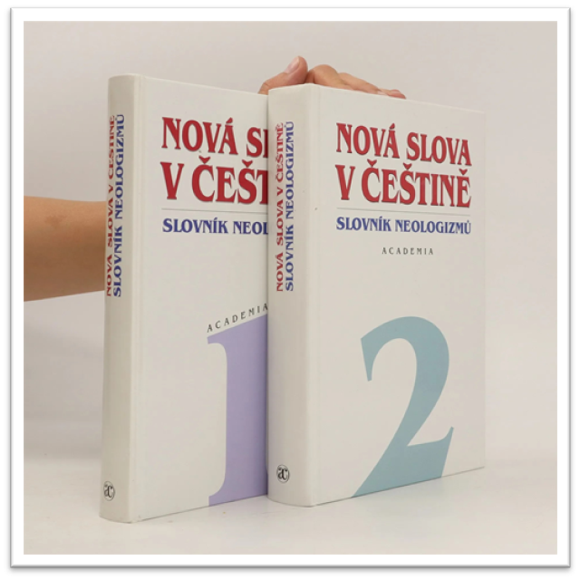
Nová slova v češtině. Slovníky neologizmů 1, 2

Slide 2
Základní informace
Kolektiv autorů pod vedením O. Martincové
Praha 1998; Praha 2004
Při zpracování slovníku se vycházelo z nového materiálu, shromážděného v lexikografickém oddělení ÚJČ (zhruba 70 000 záznamů) http://www.neologismy.cz/index.php
První slovník obsahuje 4500 hesel, druhý - 7000 hesel
Slovník Nová slova v češtině. Slovník neologizmů 2 byl v roce 2005 oceněn 2. místem v kategorii Cena poroty za encyklopedické a výkladové dílo v soutěži Slovník roku, pořádané Jednotou tlumočníků a překladatelů.

Slide 3
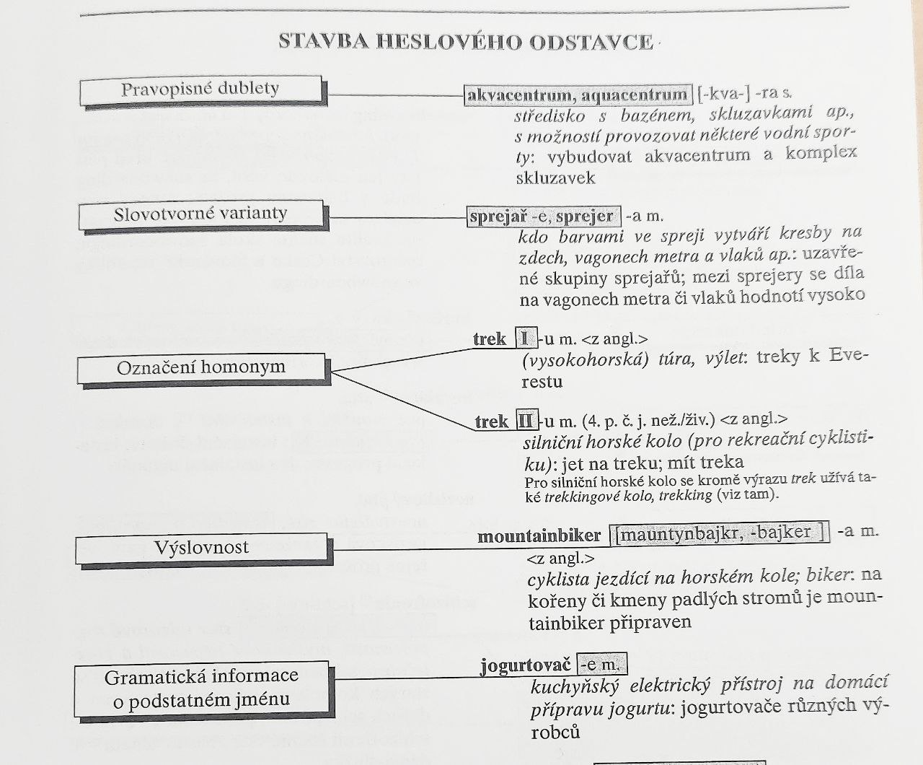
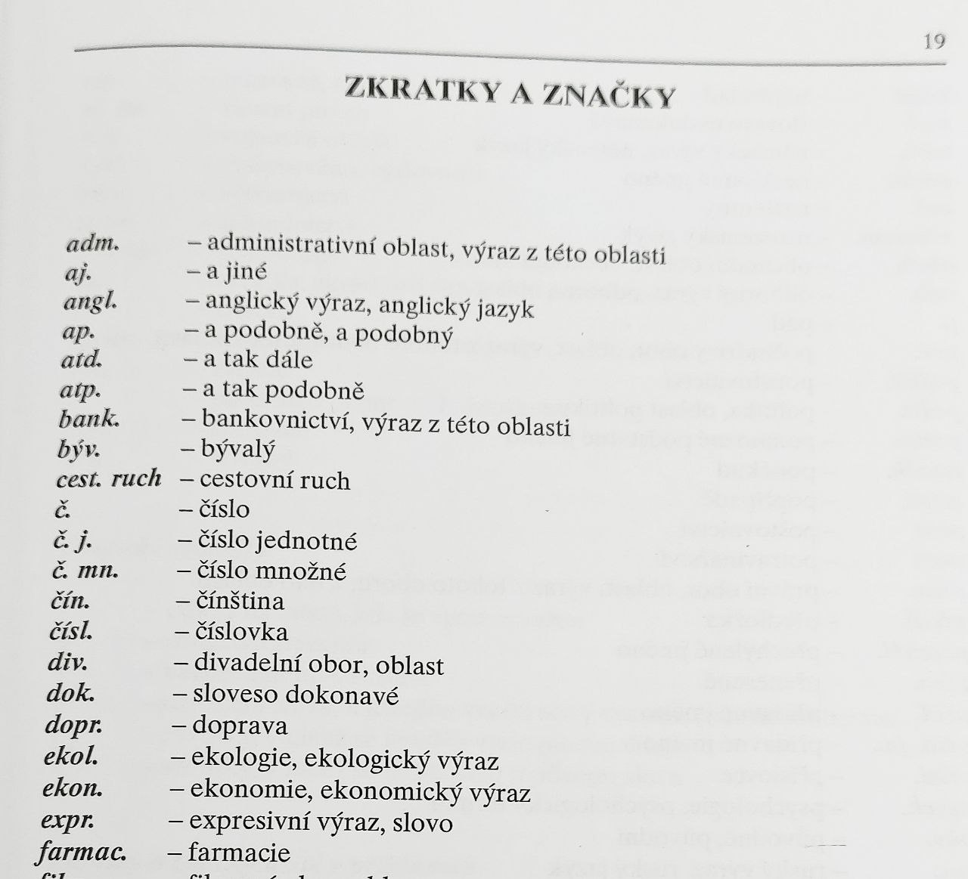
Slovníky obsahujou hesla z oblasti publicistické, politické, odborné, administrativní, z běžné i profesní mluvy,z marketingu, reklamy, oblasti počítačové techniky a moderních komunikačních technologií.
Slova ve slovníku jsou uspořádána v abecedním pořadí

Slide 4
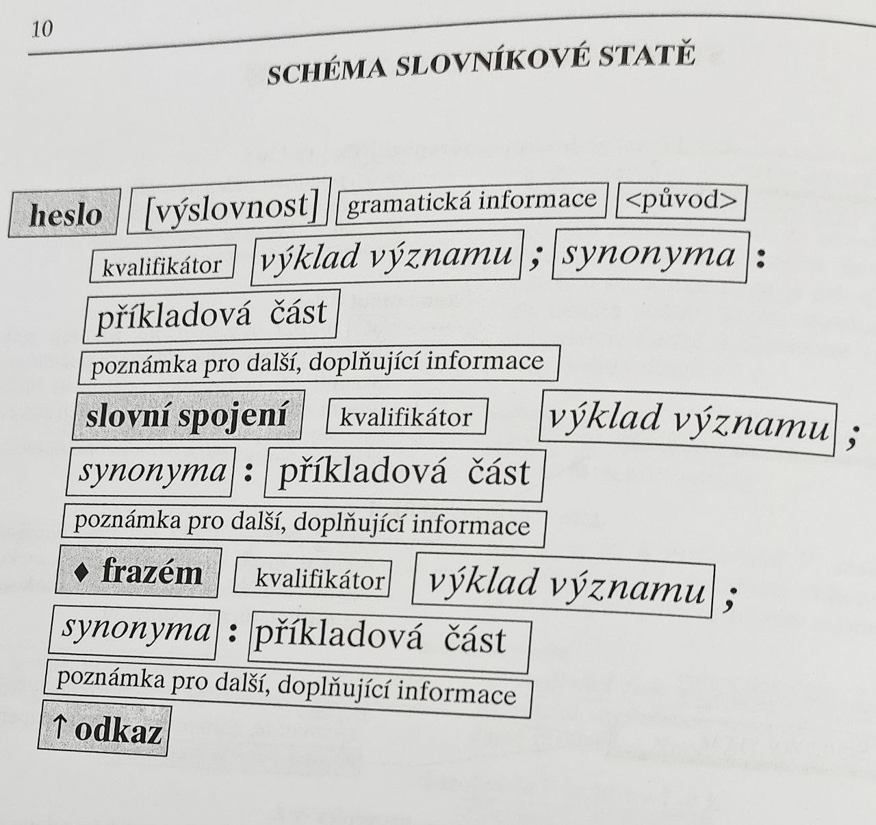

Slide 5
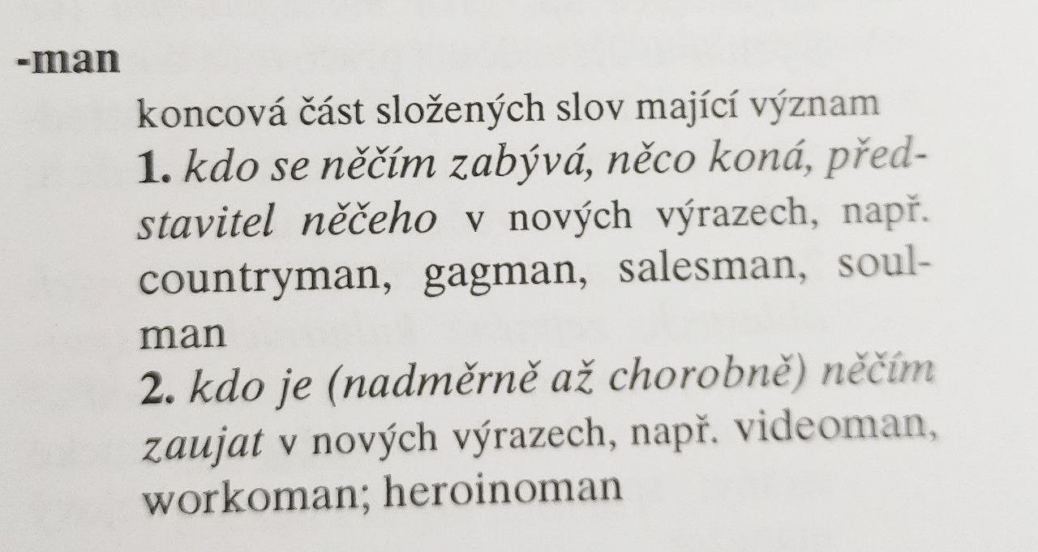

Slide 6
Zdroje
Martincová, O.: Nová slova v češtině : slovník neologizmů. Praha: Academia, 1998.
Martincová, .: Nová slova v češtině : slovník neologizmů 2. Praha: Academia, 2004

Slide 7
Děkuji za pozornost

